Slide 1
Отдел образования Дятловского райисполкома государственное учреждение образования «Средняя школа №3 г.Дятлово» ПТИЦЫ.
СТИХИ И РЕЧЕВЫЕ УПРАЖНЕНИЯ.
Шмыгин Ольга Францевна,
учитель начальных классов
высшей квалификационной категории
Дятлово 2020

Slide 2
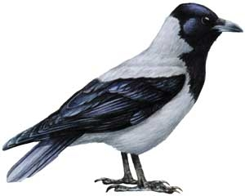
ВОРОНА
Утром поднялась ВОРОНА,
Отварила макароны,
Чай с лимоном налила,
Крендельков себе взяла,
Приготовила салфетку.
Сойка тут летит, соседка:
“Вот так завтрак” Просто чудо!
Признавайся же, откуда?”
“Кар-р!”- Вдруг услыхала Сойка.-
“Да с ближайшей все помойки!”

Slide 3
ВОРОНА
Грудка и спинка у вороны серые, а голова, крылья и хвост- чёрные. Эта птица умеет каркать, но может и воспроизводить и другие звуки: смех человека, лай собак. ворона очень умная, ловкая и находчивая птица. она прекрасно приспособилась к жизни в городе. Вороны - всеядные птицы. их можно часто увидеть у мусорных контейнеров, где они старательно ищут остатки пищи человека. В случае опасности вороны собираются в большие стаи и прогоняют врага.

Slide 4
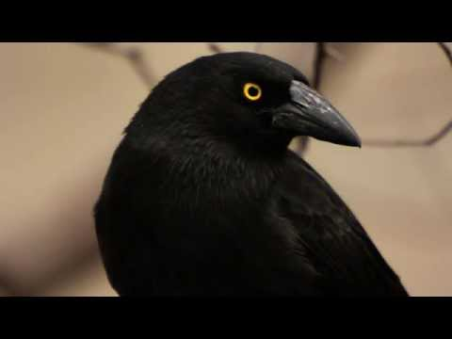

Slide 5
ОТВЕТЬ НА ВОПРОСЫ
Когда поднялась ВОРОНА? 3. Где ВОРОНА набрала продуктов?
а). рано утром. а). в супермаркете.
б). днём. б). на помойке.
в). поздно вечером. в). на рынке.
2. Что готовила ВОРОНА?
а). обед.
б). ужин.
в). завтрак.

Slide 6
проверь себя!
рано утром.
ужин.
на помойке.

Slide 7
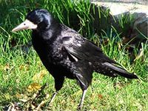
ГРАЧ
Трубочистов всех черней
Этот санитар полей
По весенней пашне бродит,
Червячков себе находит.
Попадётся же полёвка -
И её подхватит ловко.
ГРАЧ , давай-ка не зевай,
Урожай нам собирай.

Slide 8
ГРАЧ
Грач - перелётная птица с чёрным опереньем и большим чёрным клювом. Осенью нрачи собираются в стайки и улетают в тёплые края, а весной возвращаются обратно. весной, вскоре после прилёта, они, приступают к ремонту старых и строительству новых гнёзд. гнёзда грачи устраивают на высоких деревьях. как и вороны, любят селиться поблизости от человека. корм грачи себе находят в основном на полях -они уничтожают вредных для сельскокозяйственных культур насекомых. поэтому грачей и называют полезными птицами.

Slide 10
ОТВЕТЬ НА ВОПРОСЫ
Почему ГРАЧ чёрный? 3. Как ГРАЧ помогает людям сберечь урожай?
а). он грязный. а). он охотится на ворон.
б). у него такое оперение. б). он ловит вредных насекомых.
в). он залезает в трубы домов и пачкается. в). он отгоняет от огородов других птиц.
2. Где можно увидеть ГРАЧА весной?
а). на весенней пашне.
б). в лесу.
в). на реке.

Slide 11
проверь себя!
у него такое оперение.
на весенней пашне.
он ловит вредных насекомых.

Slide 12
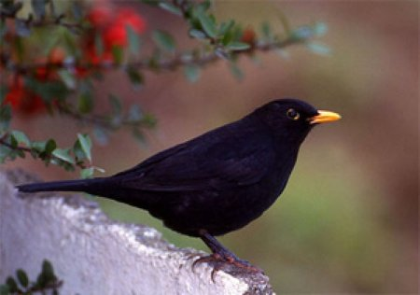
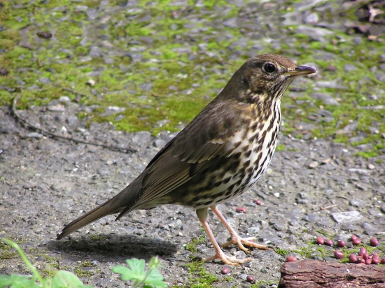
ДРОЗД
Очень скромен этот ДРОЗД,
У него обычный хвост,
Но лишь песню заведёт -
Всех он в этом обойдёт.
Кроме, разве, Соловья-
Тут не стану спорить я,
Отличить Дрозда сумей ты
От напевов нежной флейты.
Запоёт маэстро Дрозд-
И забудешь тут про хвост!
Чёрный дрозд
Певчий дрозд

Slide 13
ДРОЗД
Дрозд - перелётная птица среднего размера. Голова и спинка у него тёмно-серые, крылышки коричневые, а грудка и бока пёстрые. Стайка дроздов часто устраивает свои гнёзда на одном дереве. В случае нападения хищника дрозды объединяются и нападают на врага. В конце лета взрослые птицы и их подросшие птенцы начинают готовиться к отлёту.Питаются дрозды в это время более разнообразно. Помимо насекомых и семян многих растений, дрозды особенно любят склёвывать ягоды рябины. За это из и прозвали дроздами рябинниками.

Slide 14
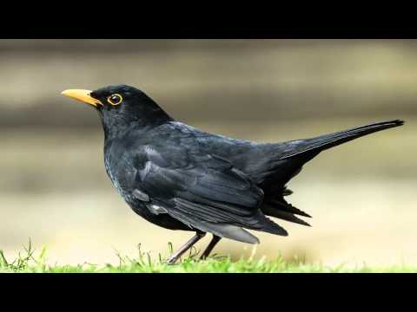

Slide 15
ОТВЕТЬ НА ВОПРОСЫ
Чем славится ДРОЗД?
а). хвостом.
б). клювом.
в). песней.
2. На звук какого музыкального инструмента похож его голос?
а). флейты.
б). скрипки.
в). трубы.

Slide 16
проверь себя!
песней.
флейты.

Slide 17
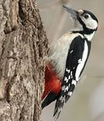
ДЯТЕЛ
Дробь рассыпалась по саду.
Посмотреть скорее надо-это кто там хулиганит,
По деревьям барабанит?
Пёстрый ДЯТЕЛ в красной шапке помахал мне сверху лапкой:
Ты мол, братец-ка, ступай, завтрак мой не прерывай.
Я долблю засохший ствол, здесь давно накрыт мне стол:
кароеды и личинки повкусней любой ветчинки.
Вот и всё, достал , готово!
Будет деревце здоровым!

Slide 18
ДЯТЕЛ
У дятла пёстрое чёрно-белое оперение. Самец украшен красной шапочкой. Часто в лесу и парке можно услышать “барабанную” дробь. Это дятел ударяет клювом по стволу дерева, выдалбливая дупло или добывая из-под коры насекомых. Поэтому дятла часто называют лесным санитаром. Его прямой острый клюв помогает добывать из-под коры деревьев жуков-короедов и гусениц, которых он слизывает длинным языком, покрытым липкой слюной. У дятла очень жёсткие перья хвоста и короткие ноги, с обращенными назад двумя пальцами. Это помогает дятлу передвигаться вертикально по стволу дерева.

Slide 19
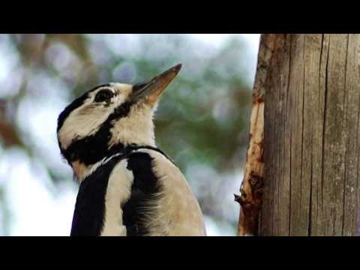

Slide 20
ОТВЕТЬ НА ВОПРОСЫ
1.Чем привлекает внимание ДЯТЕЛ?
а). он путается у всех под ногами.
б). он барабанит клювом по стволу дерева.
в). у него красивый хвост.
2. Что ищет под корой на завтрак ДЯТЕЛ?
а). мышей.
б). лягушек.
в). короедов и личинок.

Slide 21
проверь себя!
хвостом.
короедов и личинок.

Slide 22
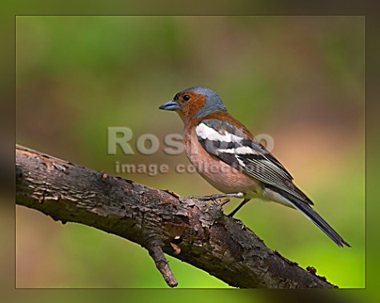
ЗЯБЛИК
ЗЯБЛИК зябнет не на шутку
И решил купить он шубку.
Побежал в универмаг,
Смотрит-всё ему не так:
Та длинна, та коротка,
А у той узки бока.
Слишком пышен воротник -
Он к такому не привык.
А у этой капюшон -
В нем совсем не виден он.
Подходящей не нашлось -
Улетать на юг пришлось!

Slide 23
ЗЯБЛИК
ЗЯБЛИК - одна из самых многочисленных птиц в лесах и парках. назвали эту птичку так потому, что она прилетает ранней весной, когда холодно и зябко. Самка зяблика серовато-бурая, а у самца спинка серо-бурая, надхвостье зеленоватое, брюшко и щёки - тёмно коричневые, а головка и клюв - голубовато-серые. Песни самцов зябликов отовсюду слышны уже в конце марта - начале апреля, а вот самочки зябликов появляются попозже. вот почему с латыни “зяблик” переводится как “холостой”.

Slide 24
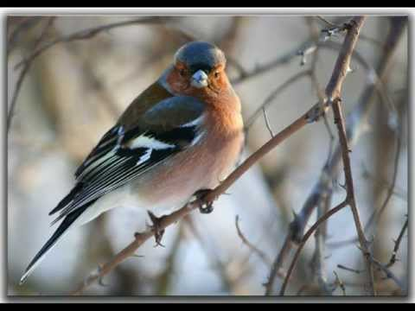

Slide 25
ОТВЕТЬ НА ВОПРОСЫ
Почему ЗЯБЛИКУ понадобилась шубка?
а). он зябнет.
б). ему жарко.
в). хочет сменить гардероб.
2. Почему ЗЯБЛИКУ пришлось улетать на юг?
а). он не смог подобрать себе шубку по размеру и фасону.
б). ЗЯБЛИК - перелётная птица.

Slide 26
проверь себя!
он зябнет.
Зяблик- перелётная птица.

Slide 27
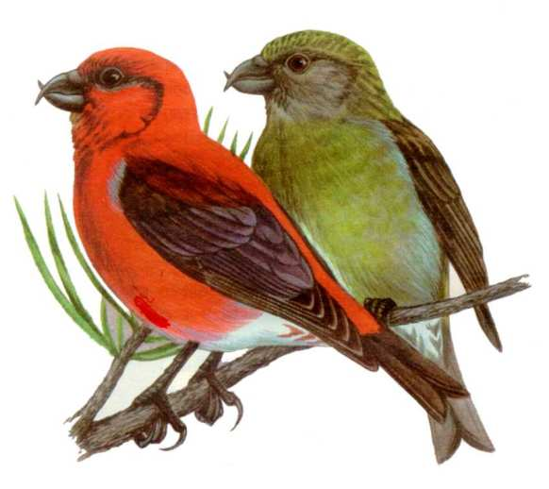
КЛЁСТ
КЛЁСТ всегда был дружен с ёлкой,
Так и скачет по иголкам.
Шишки ловко потрошит,
Семенами их шуршит.
Что за праздничный наряд!
Пёрышки огнём горят.
Клесты сели на иголки -
Будто кто украсил ёлки!

Slide 28
КЛЁСТ
Клёст немного крупнее воробья. Оперение самцов красное или малиновое, самки - зеленоватого цвета. В отличие от других птиц птенцов клесты выводят зимой. Питаются клесты в основном семенами хвойных деревьев, которые ловко достают из шишек своим мощным перекрещивающимся клювом. Выбрав еловую шишку клёст перекусывает клювом веточку, на которой она держится. Опираясь на одну лапку, другой клёст поддерживает шишку, клювом расщепляет её чешуйки и с помощью языка извлекает семечки.

Slide 29
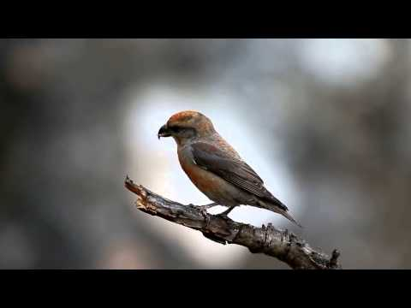

Slide 30
ОТВЕТЬ НА ВОПРОСЫ
С каким деревом дружит КЛЁСТ? 3. Почему наряд КЛЕСТА называют праздничным?
а). с берёзой. а). потому что он готовится к зиме.
б). с дубом. б). потому что клёст красит пёрышки.
в). с ёлкой. в). у него яркое оперение.
2. Что КЛЁСТ делает с шишками.
а). лущит их своим мощным клювом.
б). играет с ними.

Slide 31
проверь себя!
с ёлкой.
лущит их своим мощным клювом.
у него яркое оперение.

Slide 32
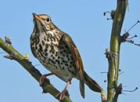
КУКУШКА
Нет, она нам не подружка, эта самая КУКУШКА!
Ну куда это годится, как тебе не стыдно, птица?
Почему ты всем подряд рассовала кукушат?
Зяблику, дрозду, синичке подложила ты яички.
Подрастает кукушонок, смотрят все - ну и ребёнок!
Маму с папой обогнал, в десять раз их больше стал.
Обманула всех КУКУШКА.
Нет, она мне не подружка.

Slide 33
КУКУШКА
Оперение КУКУШКИ серое с чёрными и белыми поперечными полосками. Летом в лесу можно часто услышать её звонкое кукование. А знаете ли вы, чем полезна эта птица? Только кукушки уничтожают в наших лесах больших мохнатых гусениц. КУКУШКА - одна из необычных птиц. Она не воспитывает своих птенцов, а подкладывает яйца в чужие гнёзда.

Slide 34
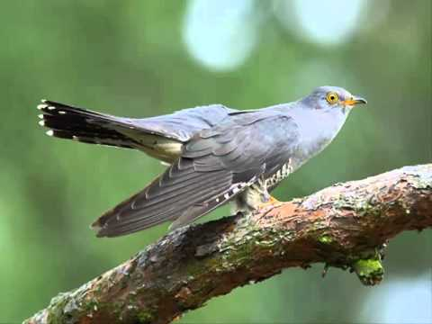

Slide 35
ОТВЕТЬ НА ВОПРОСЫ
Почему КУКУШКА другим птицам не подружка? 3. Какие по размеру вырастают кукушата?
а). она обижает других птиц. а). очень маленькие.
б). она подкладывает им в гнёзда свои яйца? б). большие, даже обгоняют в росте
в). она громко поёт песни. приёмных родителей.
2. Кому Кукушка подсовывает кукушат?
а). только маленьким птичкам.
б). всем подряд.
в). никому.

Slide 36
проверь себя!
она подкладывает им свои яйца.
никому.
большие, даже обгоняют своих приёмных родителей.

Slide 37
ЛАСТОЧКА
ЛАСТОЧКА всегда в полёте,
На земле вы не найдёте.
Этой птички быстрокрылой.
Скорость-ласточкина сила!
На лету и ест, и пьёт,
Под карнизом гнёзда вьёт.
Трепещите, комары,
И живите до поры:
Налетит на вас касатка -
Ох, придётся вам несладко!

Slide 38
ЛАСТОЧКА
Спинка у ласточки чёрная, брюшко белое или рыжеватое, а хвост раздвоен и похож на вилочку. деревенская ласточка делает свои гнёзда из глины, смешанной с тонкой соломой. обычно прикрепляется гнездо к стенке дома. считается, что если ласточка свила гнездо в чьем-то доме, то она принесла хозяину удачу. ласточка кормится в воздухе, ловя на лету насекомых.

Slide 39
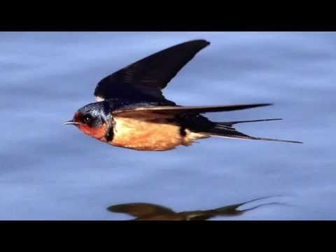

Slide 40
ОТВЕТЬ НА ВОПРОСЫ
В чём ласточкина сила? 3. Чем в основном питается ласточка?
а). в беге. а). различными насекомыми, ловя их на лету.
б). в прыжках. б). цветочным нектаром.
в). в скоростных полётах. в). поскольку она обитает в крупных городах, питается
тем, что находит на помойках.
2. Где вьёт гнёзда ласточка?
а). на деревьях.
б). под карнизами домов.
в). в кустах.

Slide 41
проверь себя!
в скоростных полётах.
под карнизами деревьев.
различными насекомыми, ловя их на лету.

Slide 42
МОЛОДЦЫ!!!

